Slide 1


Slide 2


Clase 5
PRÁCTICA PROGRAMACIÓN DE COMPUTADORAS 1
SECCIÓN N
CÓDIGO DEL CURSO 090

Slide 3


Slide 4
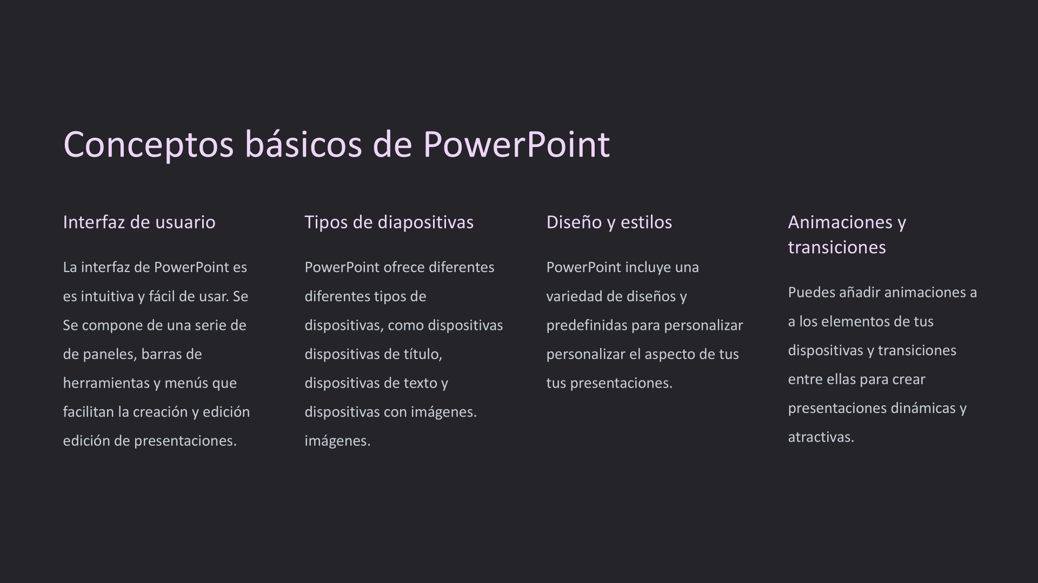

Slide 5
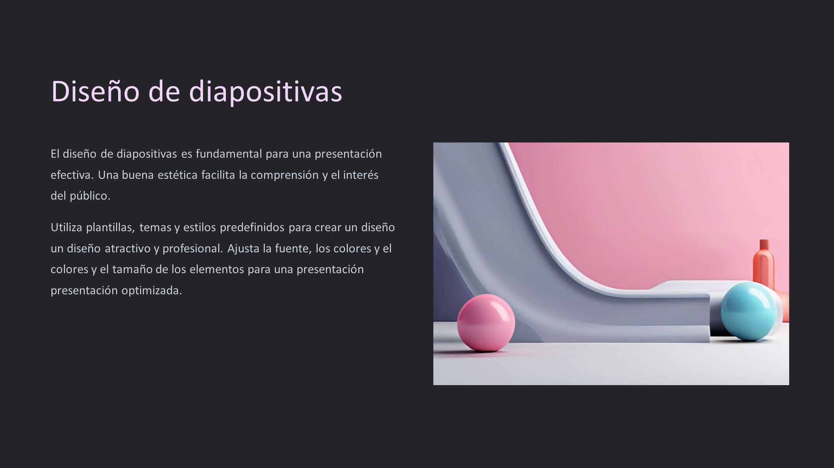

Slide 6
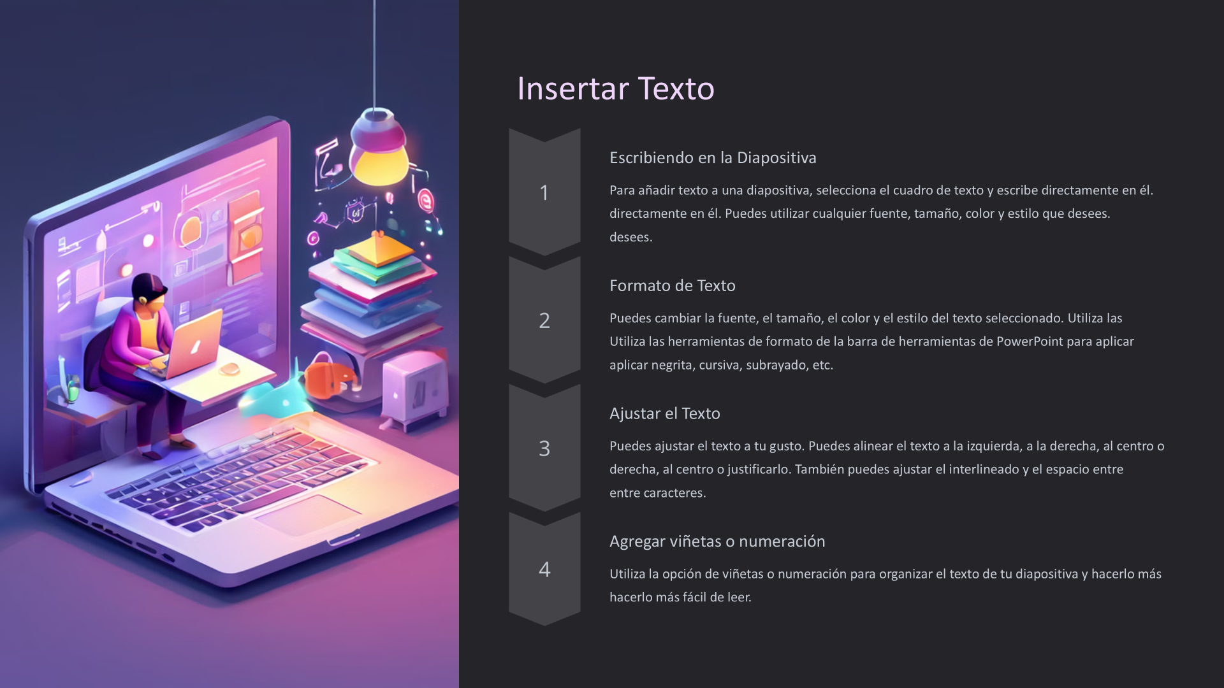

Slide 7
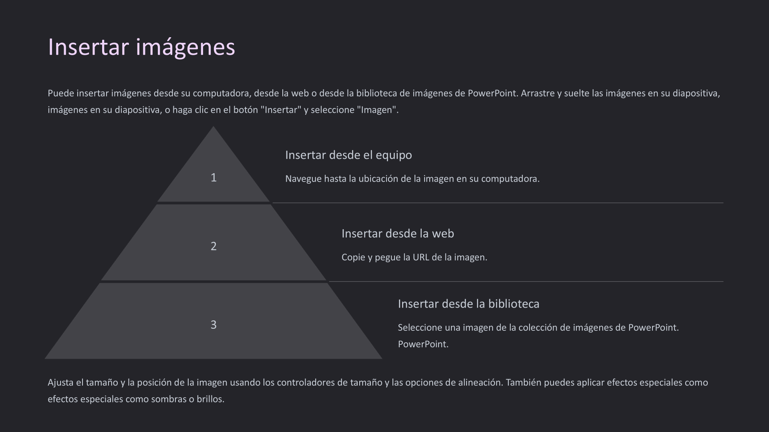

Slide 8
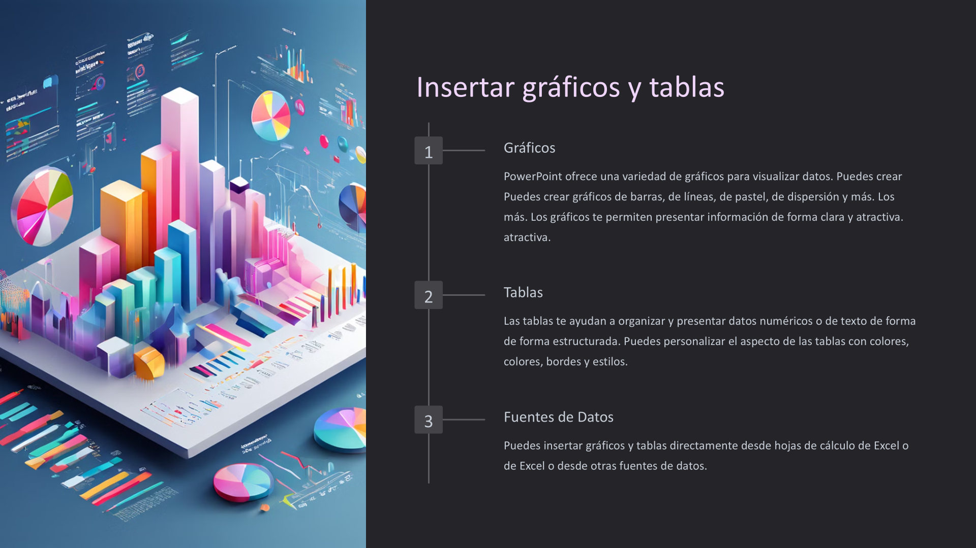

Slide 9
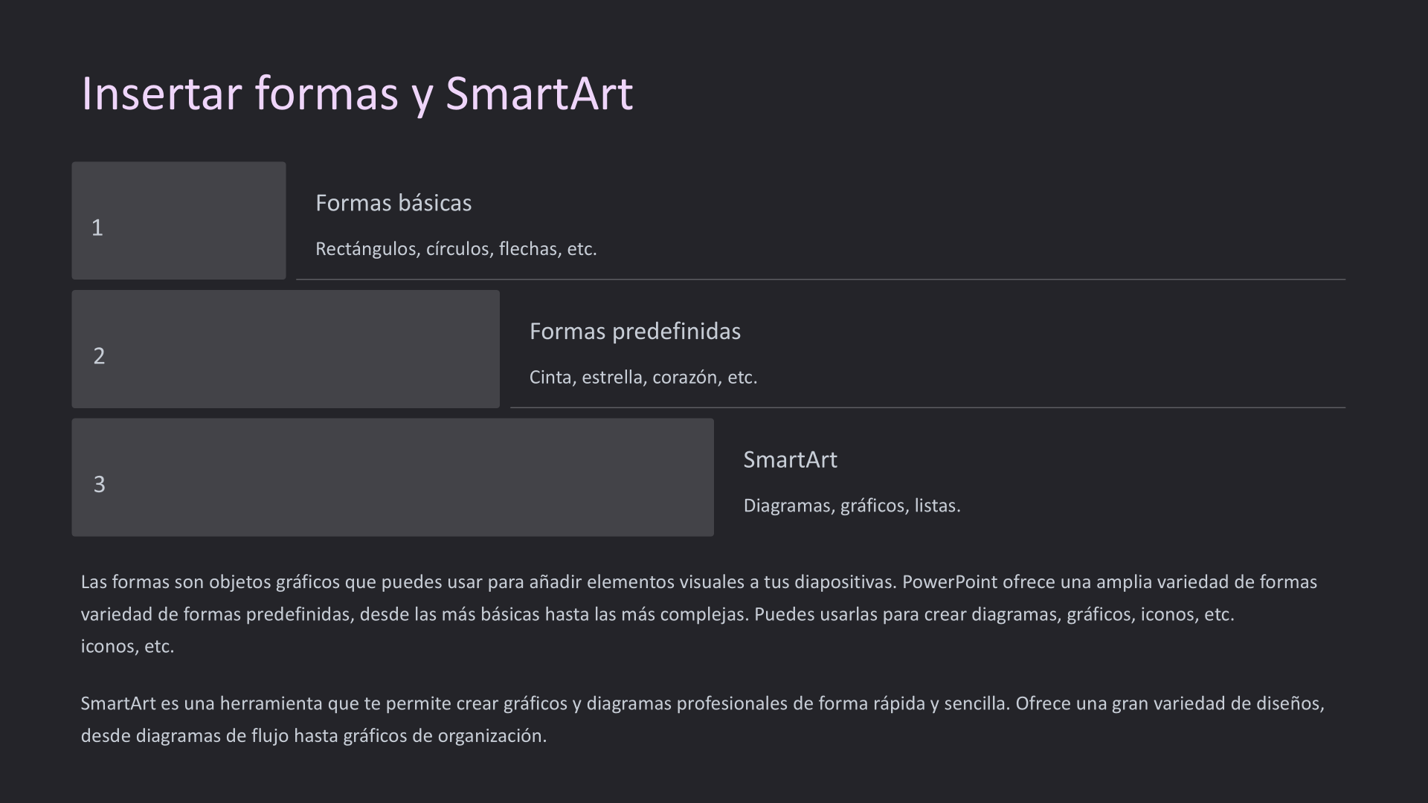

Slide 10
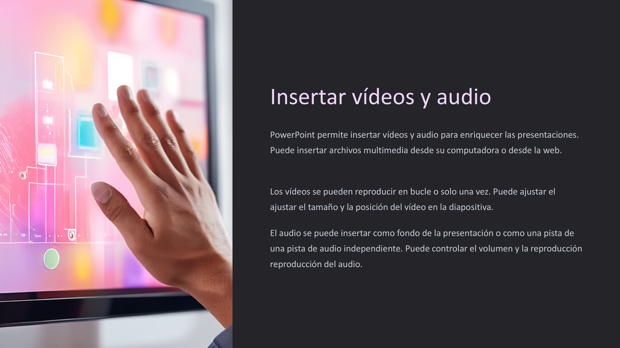

Slide 11
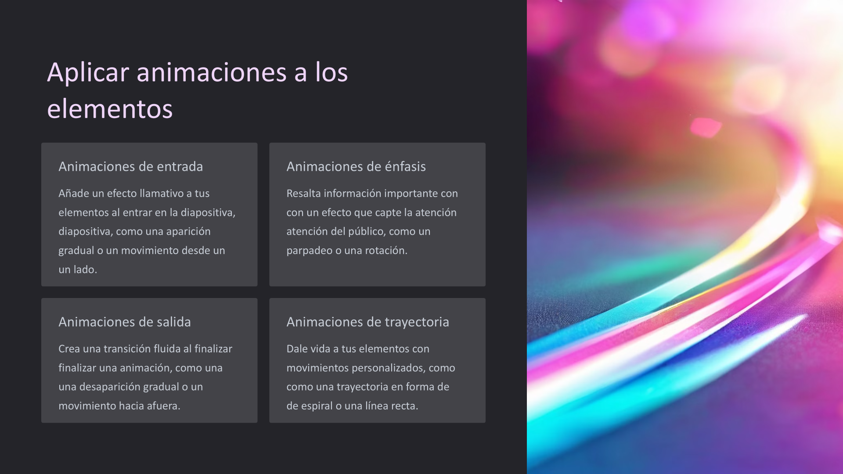

Slide 12
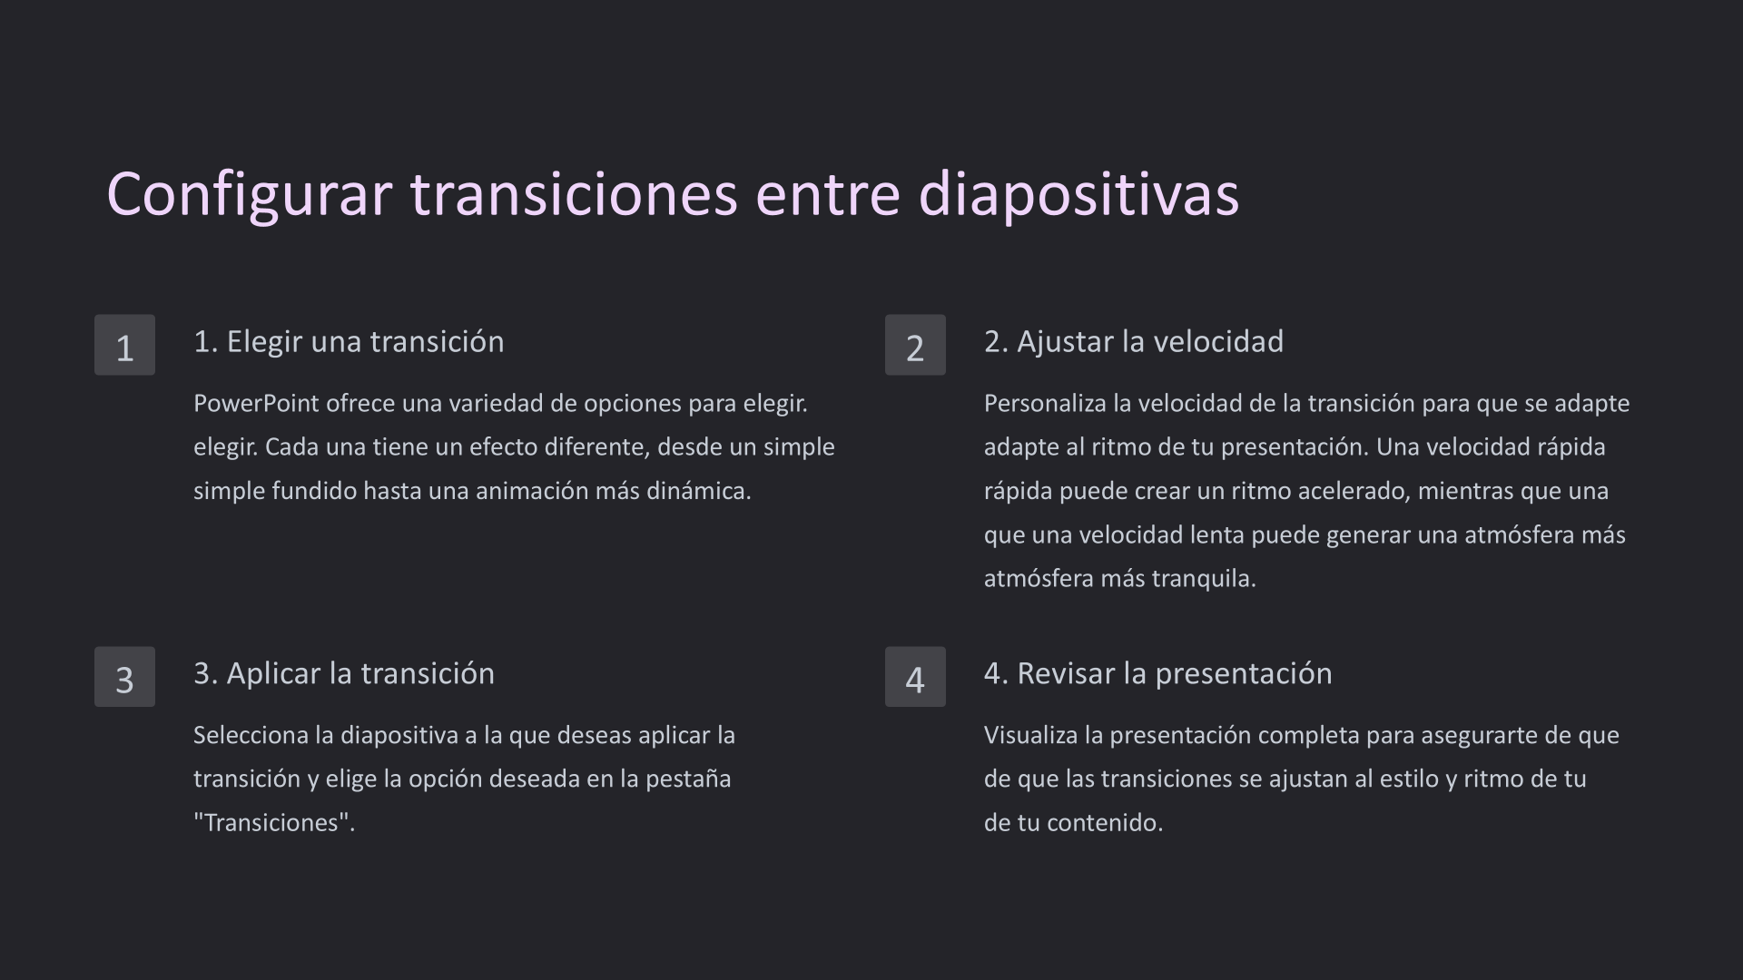

Slide 13
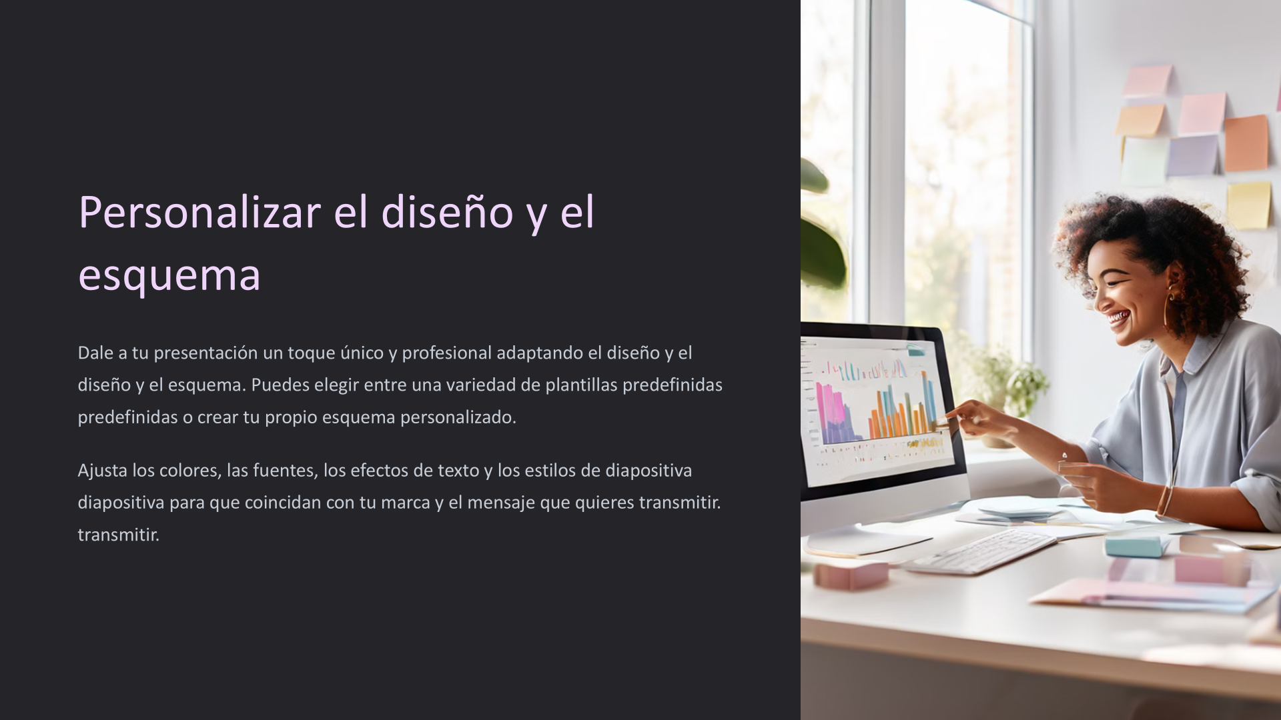

Slide 14
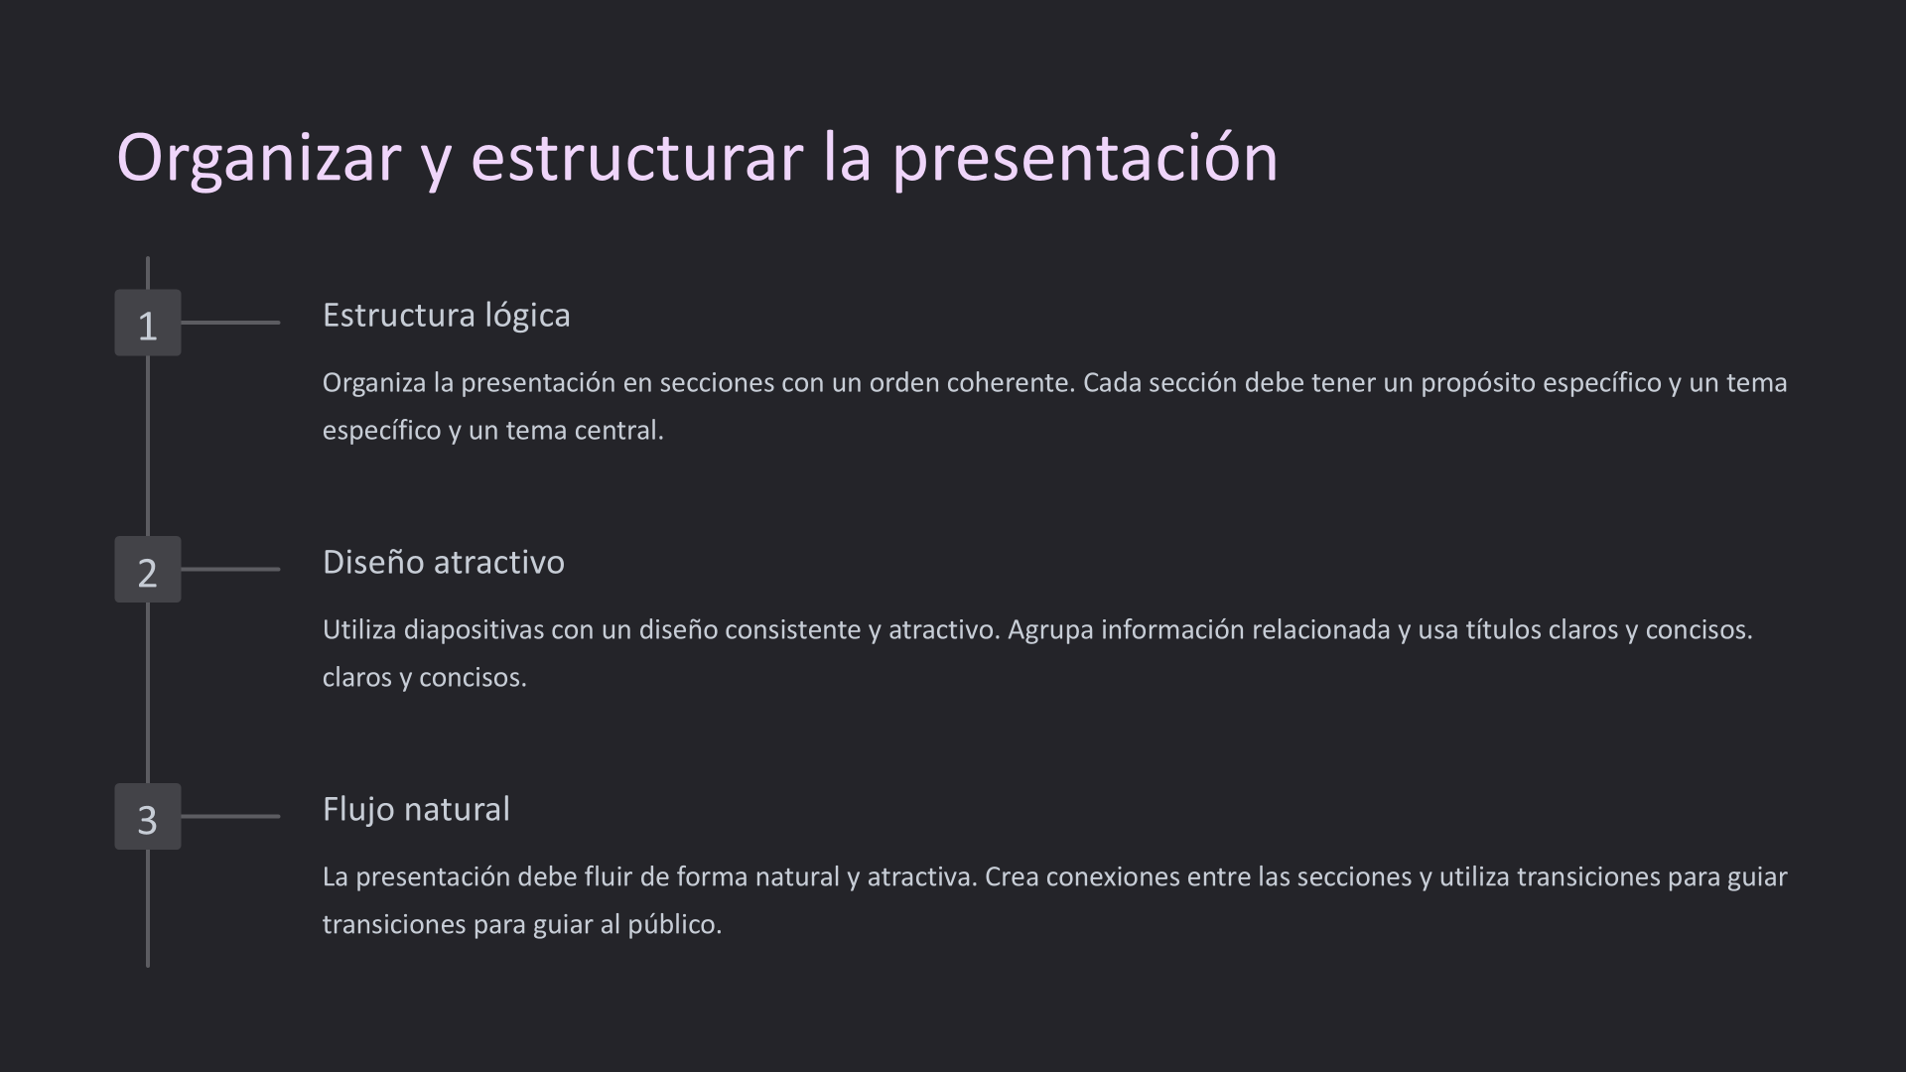

Slide 15
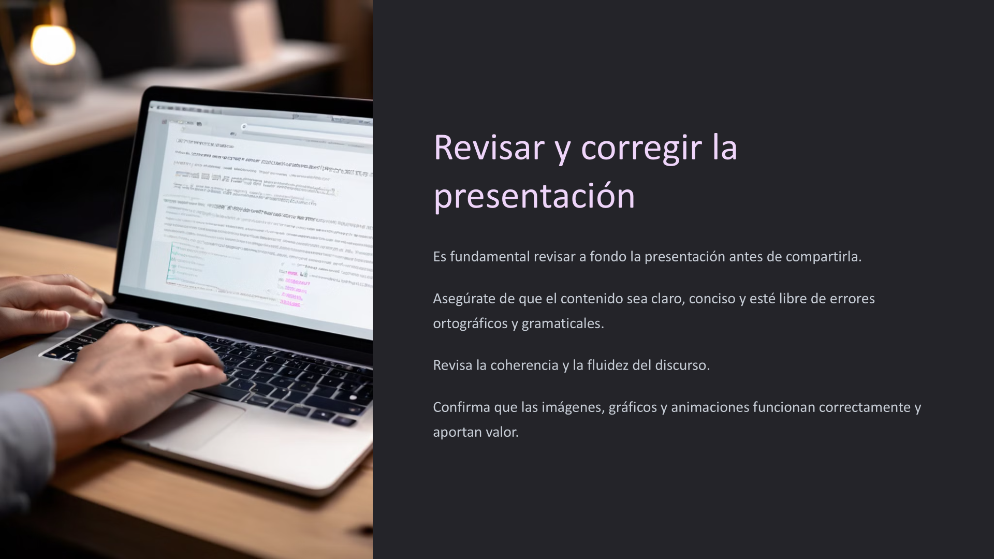

Slide 16
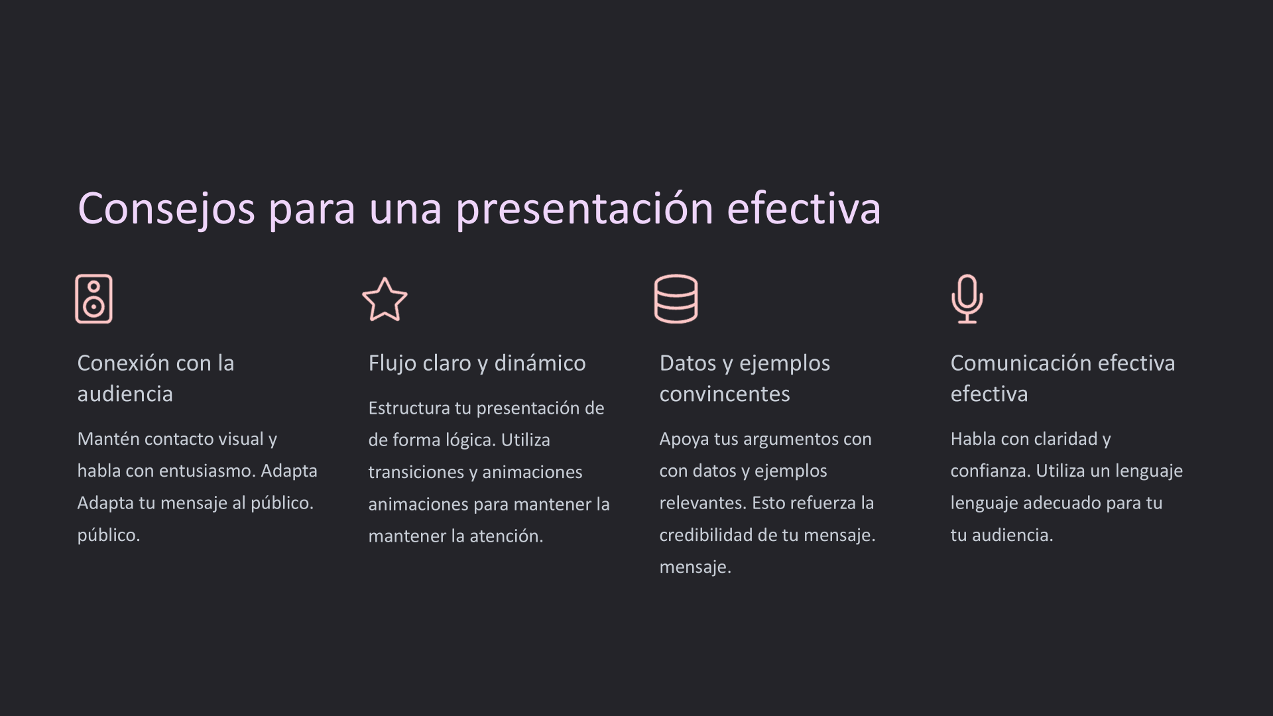

Slide 17


Slide 18
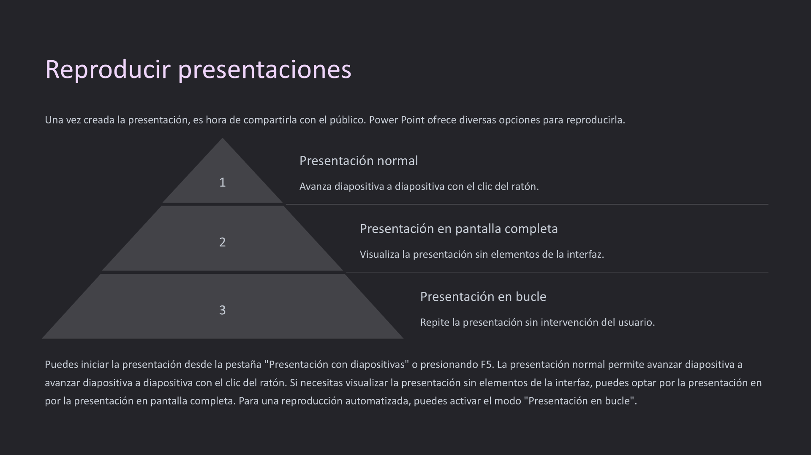

Slide 19
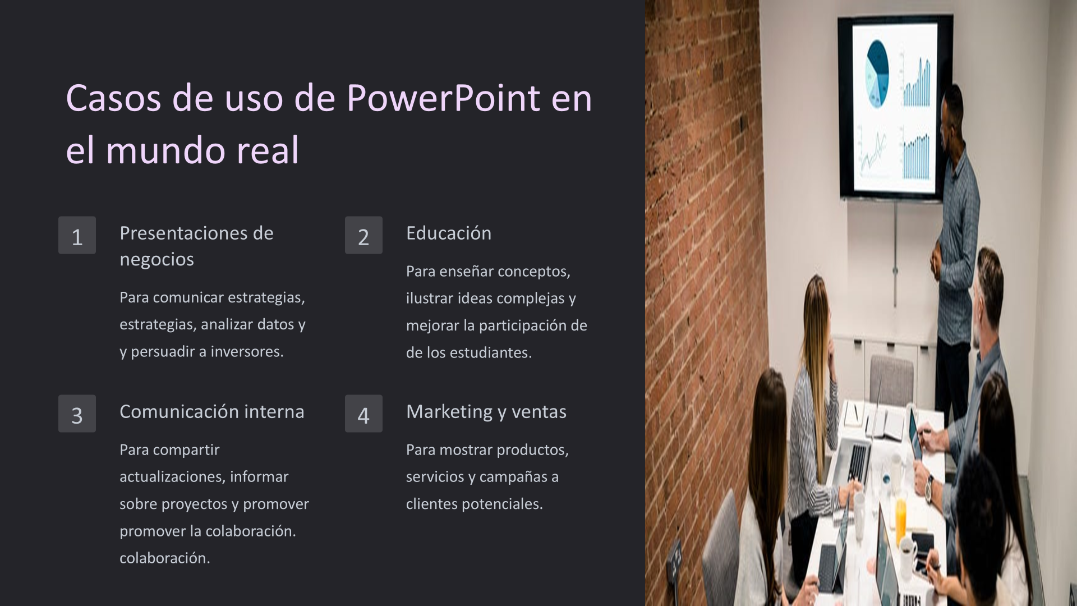

Slide 20



Slide 21
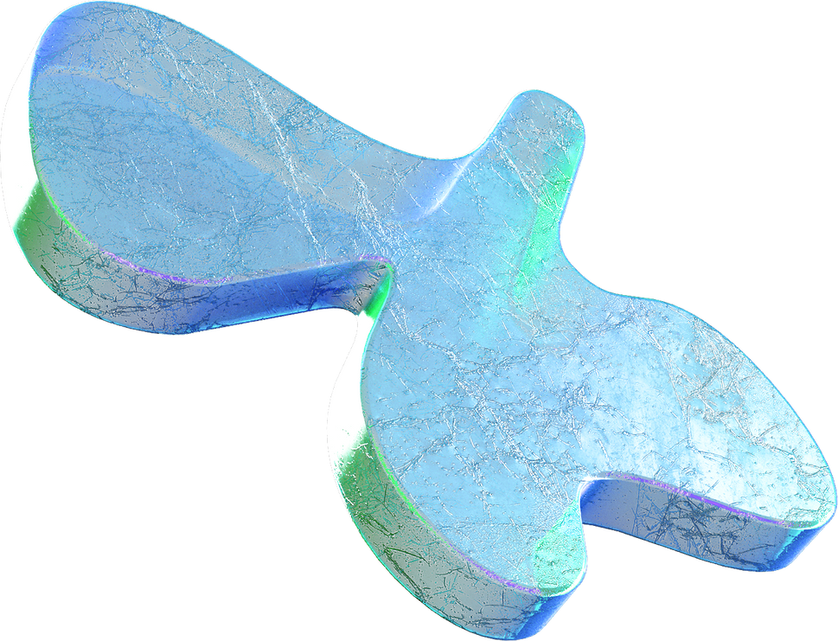

¿Tienes alguna pregunta?
Espero, que hayas aprendido algo nuevo.

Slide 22


¡Gracias por su atención!

